Slide 1
Хүн ам, өрхийн мэдээллийн сан
Албан хэрэгцээндзориулав.

Slide 2
АГУУЛГА
Хүн ам, өрхийн бүртгэлийн дэвтэр
Хүн ам, өрхийн мэдээллийн сан
  Хүн ам, өрхийн мэдээллийн сангийн үзүүлэлтүүд
  Тайлан, хүснэгт
  Газар зүйн мэдээллийн систем
Цаашид анхаарах зүйлс
Цаашдын зорилго

Slide 3
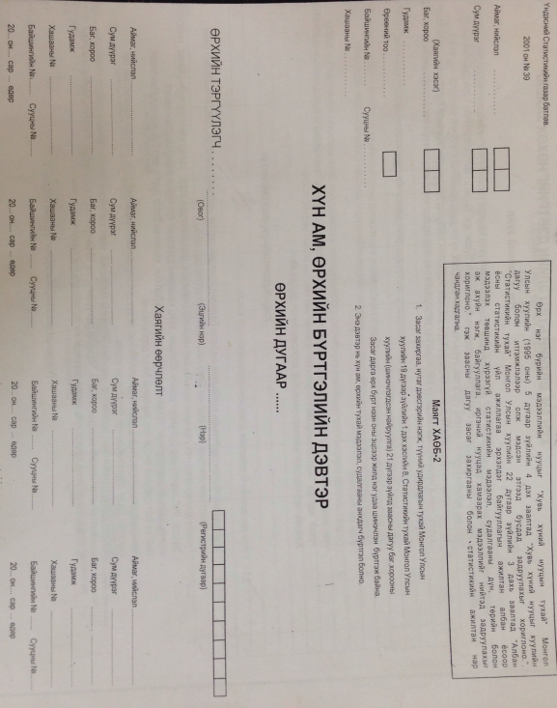

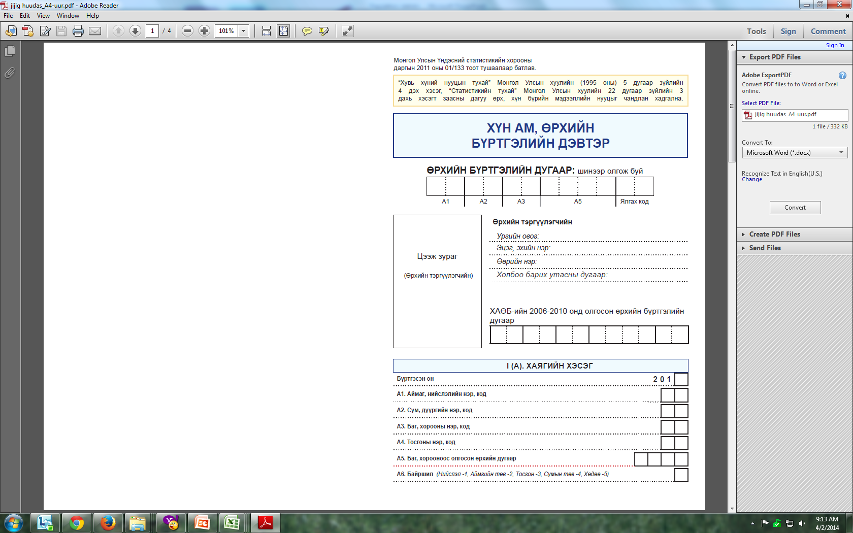
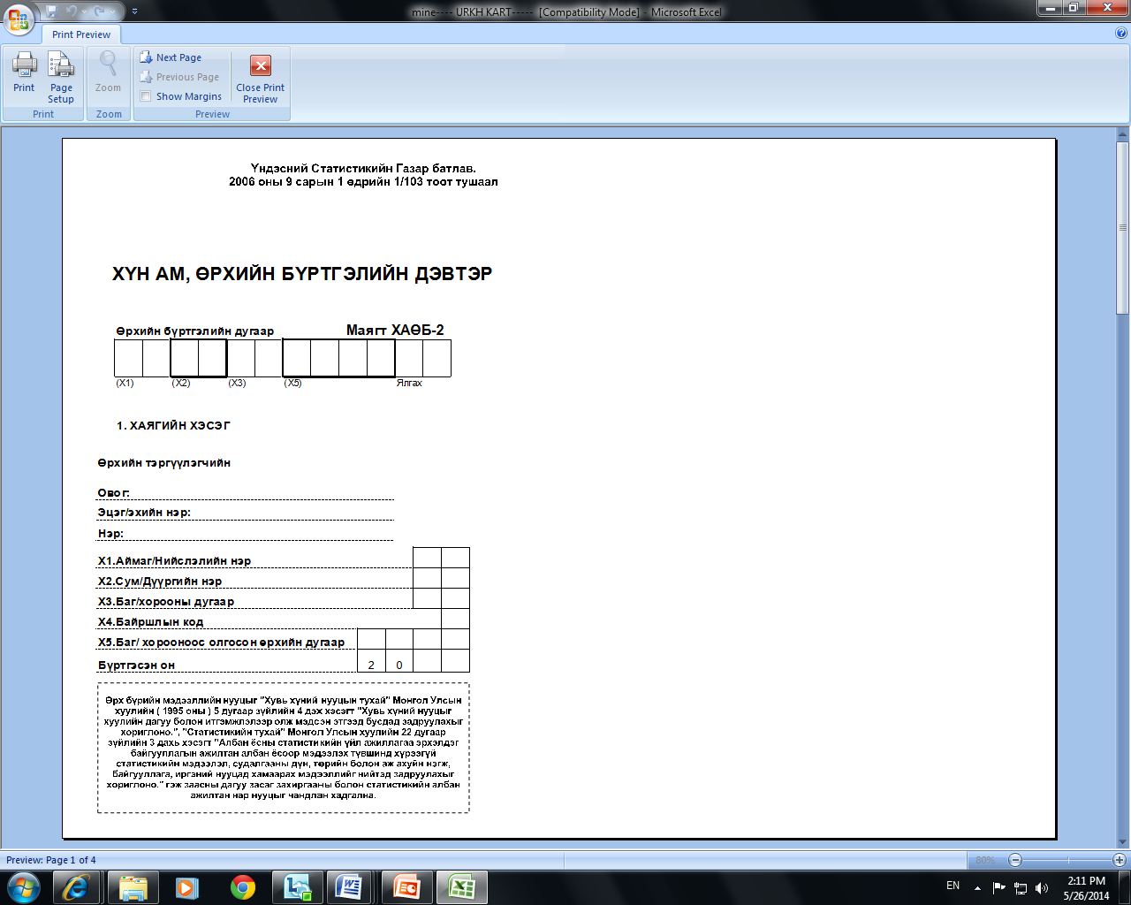
ХҮН АМ, Өрхийн бүртгэлийн дэвтэр
Хүн ам, өрхийн бүртгэлийн мэдээлэл нь албан ёсны статистик мэдээ бөгөөд мэдээллийн тогтолцоо манай улсад 1972 оноос эхэлсэн.
Баг, хорооны түвшинд 2011 оноос ХАӨБ офлайн сан үүссэн.
ХАӨМС нь 2014.10 сард онлайн нэгдсэн сан болсон.
Өрхийн бүртгэлийн дэвтэр:
1996
2001
2006
2011
онуудад тус тус шинэчилсэн.

Slide 4
ХҮН АМ, ӨРХИЙН ТОО, ТҮВШИН
№ | Түвшин | Хүний тоо | Өрхийн тоо
1 | Улс | + | С+…+С=K
2 | Аймаг, нийслэл | + | B+…+B=C
3 | Сум, дүүрэг | + | N+…+N=B
4 | Баг, хороо | + | N (+-)
Өрхийн бүртгэлийн дэвтэр нь засаг захиргааны шат болгонд хүн ам, өрхийн тоог гаргах зорилготой.

Slide 5
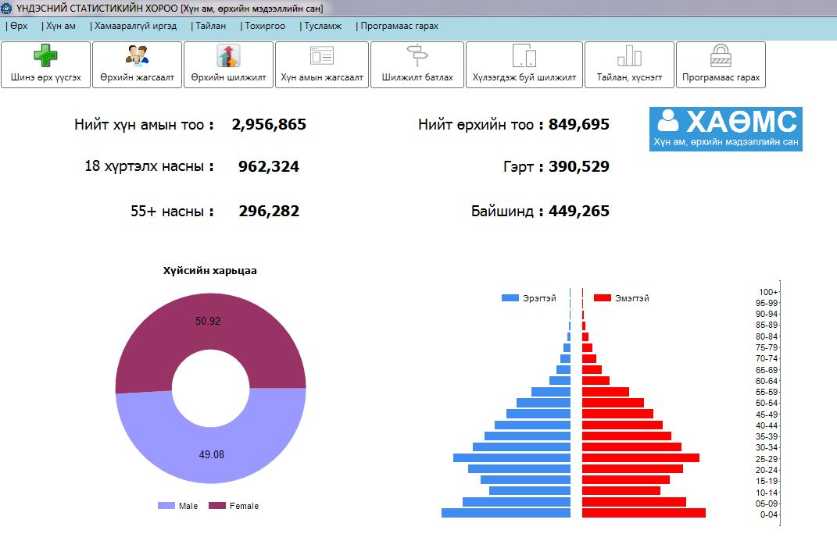
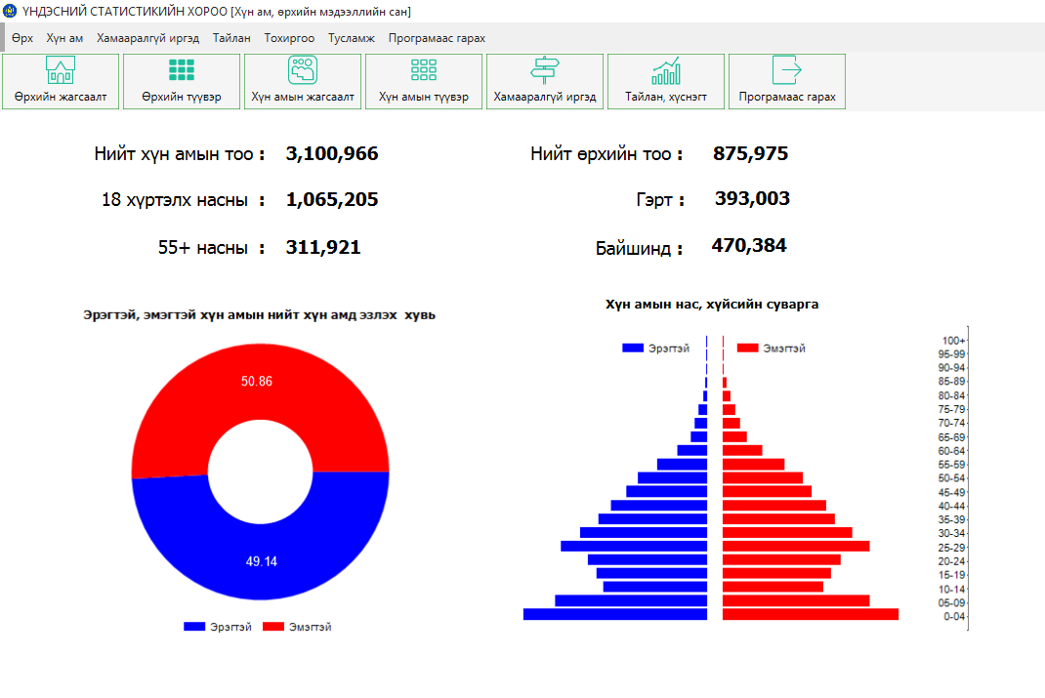
ХАӨМС-ИЙН ПРОГРАМ ХАНГАМЖ
  2014.10.01
  -ний өдрийн
  15:25:25``-т онлайн горимд шилжсэн
  2017.02.13
  -ны байдлаар

Slide 6





ХҮН АМ, Өрхийн Мэдээлийн сИСТем
Үндэсний дата төв
ОӨУБЕГ
ХАӨМС
Иргэний бүртгэл
интернет
Аймаг
Нийслэл
22
интернет
интернет
Сум
Дүүрэг
339
Иргэний мэдээллийн санд орсон. Иргэдийг ХАӨМС-нд баяжилт хийдэг
Баг
Хороо
1765

Slide 7







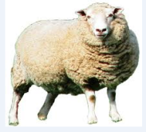

ӨРХИЙН ҮЗҮҮЛЭЛТҮҮД
Сууцны төрөл
Талбайн хэмжээ
Эзэмшлийн хэлбэр
Цахилгааны эх үүсвэр
Усан хангамж
Халаалтын эх үүсвэр
Бохир ус зайлуулалт
Хатуу хог, хайгдал зайлуулалт
Мал, тэжээвэр амьтантай эсэх
Газар тариалан эрхэлдэг эсэх
Талбайн хэмжээ
Үйлдвэрлэл үйлчилгээ эрхэлдэг эсэх
Тээврийн хэрэгсэлтэй эсэх
Компьютертэй эсэх
Интернеттэй эсэх
Өрхийн байршил

Slide 8



ХҮН АМЫН ҮЗҮҮЛЭЛТҮҮД
Ургийн овог
Овог, нэр
Хүйс
Төрсөн он,сар, өдөр
Яс, үндэс
Хүн амын төлөв
Боловсролын түвшин
СӨБ, сургуульд хамрагдалтын байдал
Хөгжлийн бэрхшээлтэй эсэх
Гэрлэлтийн байдал
Хөдөлмөр эрхэлдэг эсэх
Хөдөлмөр эрхлэлтийн байдал
Хөдөлмөр эрхэлдэггүй шалтгаан
Орлогын хэлбэр
Нийгмийн халамжид хамрагдсан байдал
Цэргийн алба хаасан эсэх
Утасны дугаар

Slide 9
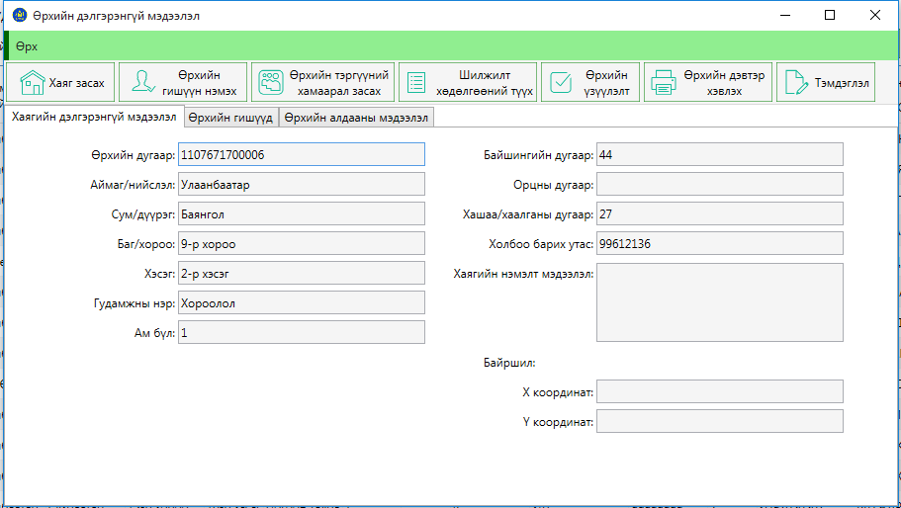

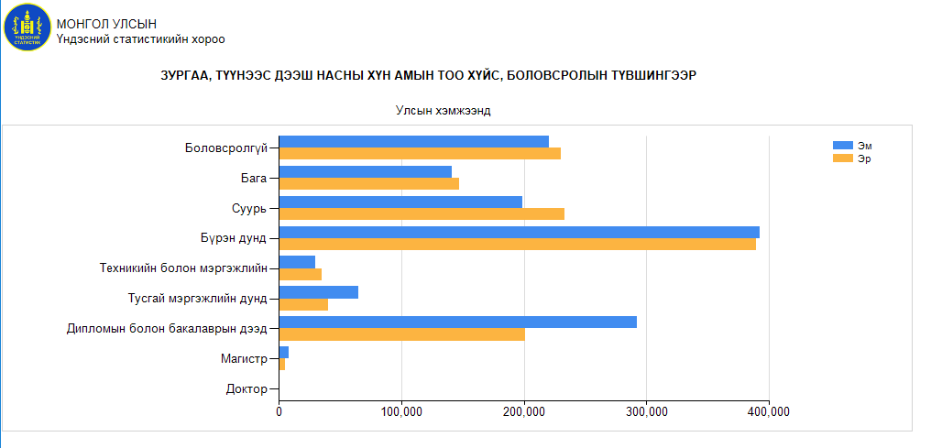
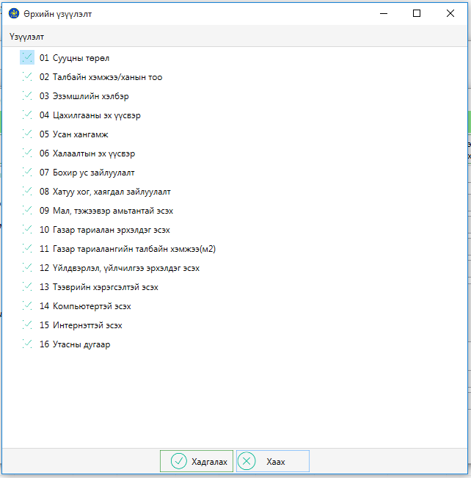
ХҮН АМ, Өрхийн Мэдээллийн сИСТЕМ
ОНЦЛОГ:
  Давхардалгүй: Хүн, өрх
  ОӨУБЕГ-ын иргэний мэдээллийн сантай уялдсан
  Шилжилт хөдөлгөөнийг хянах боломжтой
  Нэгдсэн удирдлагаар хангагдсан
  Мэдээллийн шинэчлэлт тогтмол, шууд хийгдэнэ-Real time
  Мэдээллийн чанар сайн
  Цаг хугацаа хэмнэсэн
  Тайлан: стандарт, ухаалаг

Slide 10
ХАӨМС-ГИЙН АЧ ХОЛБОГДОЛ
Цаг хугацааны хувьд
хоцролтгүй, тооны
зөрүүгүй мэдээлэл
Төрөлт
Нас баралт
Хүн амын тооны өөрчлөлт
ХАӨМС
Хүн ам, эрүүл мэнд,
шилжих хөдөлгөөний
статистикийн бодит
мэдээлэл
UN demographic yearbook
CRVS recommendation
Статистикийн түүвэр судалгааны хүрээ бий болно
Хаягийн нэгдсэн сан үүсгэх боломж
Орон сууцны тооллого
явуулах суурь бүрдэнэ
Газарзүйн мэдээллийн
систем
Судалгааны түүвэрлэлтийн чанар сайжирна
Хүн ам зүйн үзүүлэлтүүдийг байршлаар тархаах
Засаг захиргааны нэгжийн бүх түвшинд оронзайн анализ хийх боломж

Slide 11
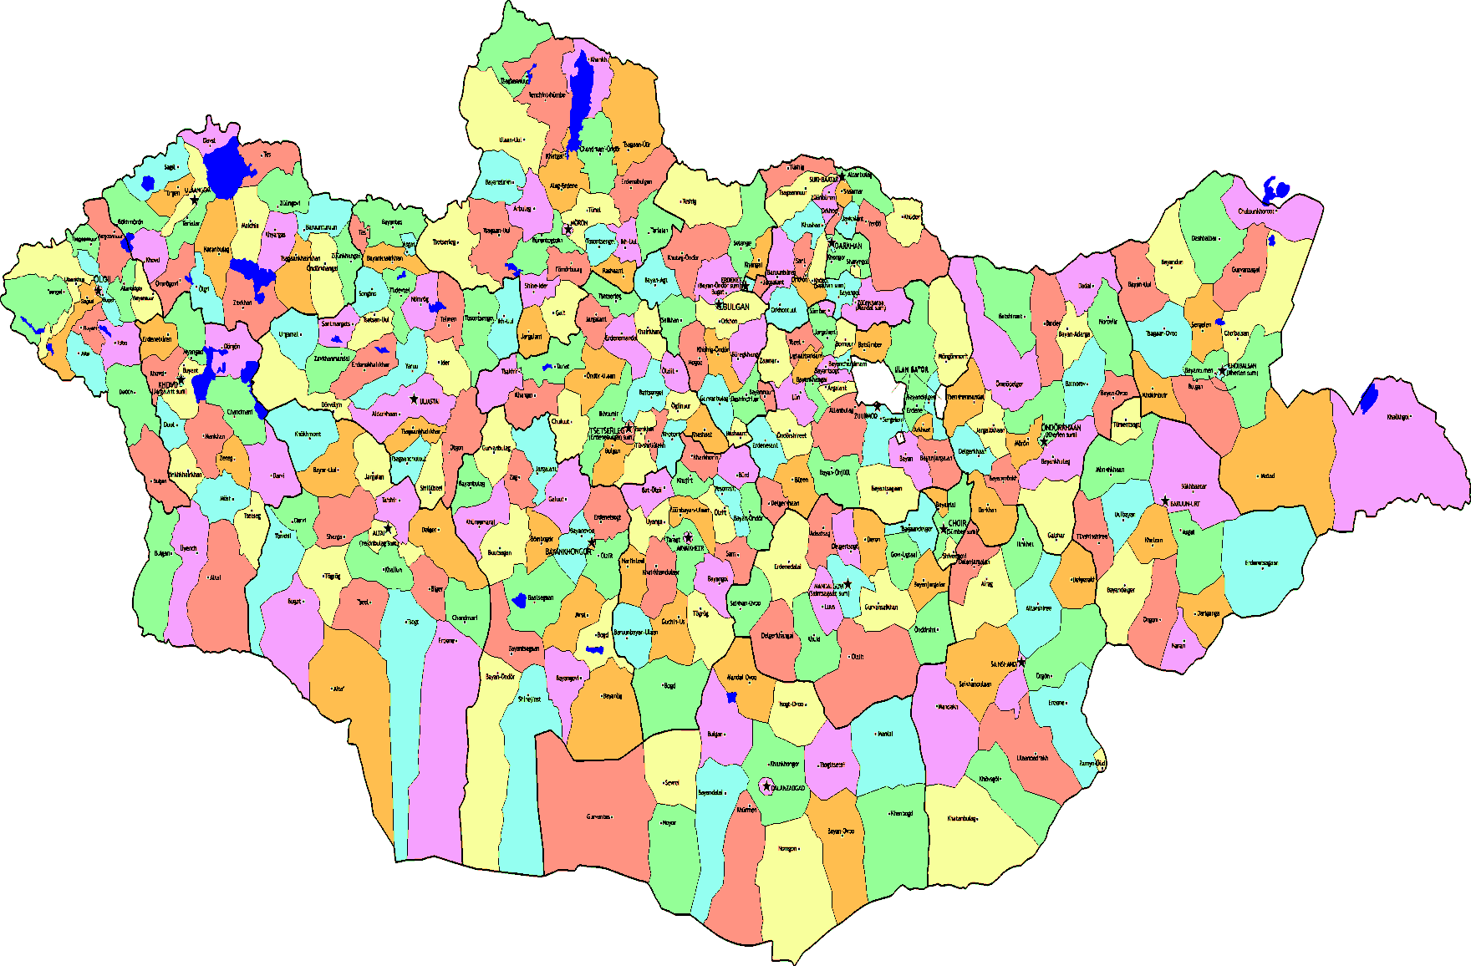
ҮР ДҮНГИЙН ХҮСНЭГТ буюу ТАЙЛАН
Аймаг/Нийслэл: 44 хүснэгт
Сум/Дүүрэг: 44 хүснэгт
Баг/Хороо: 44 хүснэгт
25 хүснэгт Хүн амын мэдээний хүснэгт
19 хүснэгт
Өрхийн мэдээний хүснэгт
Аймаг/Нийслэл
Сум/Дүүрэг
Баг/Хороо
ХАӨМС

Slide 12

ХАӨМС 2017.02.13-ны байдлаар
Суурин хүн ам: Тухайн засаг захиргааны нэгжид 183 хоног буюу 6 сараас дээш хугацаагаар оршин сууж байгаа хүн амыг хэлнэ.
60-с дээш
Өндөр настан
15-60 нас
Хөдөлмөр-ийн насны хүн ам
0-14 нас
Хүүхэд
${Хув. жин}_{эр}=\frac{Нийт эрэгтэйчүүд}{Нийт хүн амын тоо}$*100%

Slide 13
ХАӨМС 2017.02.13-ны байдлаар
Нэг орон байранд хамт, амьдардаг, нэгдмэл төсөвтэй, хүнс, амьдралын наад захын бусад хэрэгцээгээ хамтран хангадаг нэг буюу хэсэг бүлэг хүмүүсийг ӨРХ гэнэ.
Өрхийн гишүүд нь хоорондоо ураг төрлийн холбоотой, хамаатан садан, зарим гишүүд нь огт хамааралгүй, эсвэл эдгээрийн аль алинаас бүрдсэн байж болно.
Нэг өрхөд нэг болон хэд хэдэн гэр бүл амьдарч байж болно.
Notes:
Үндсэн цэсийг танилцуулаад программын илтгэлд дэлгэрэнгүй танилцуулахыг дурдах
Танай сум, баг, хорооны:
Мөн Нийт өрхийг хэд нь байшин болон гэрт амьдарч байгааг харж болохоор байна.

Slide 14
ТАЙЛАН ХҮСНЭГТ
1
Хүн амын тайлан
2
Өрхийн тайлан
3
Системийн тайлан
4
График
5
Бэлэн тайлан
6
ХАӨМС-н явцын тайлан
7
Жагсаалт
8
Судалгаа
9
Мэдээ
10
ОӨУБЕГ-ын тодруулга

Slide 15
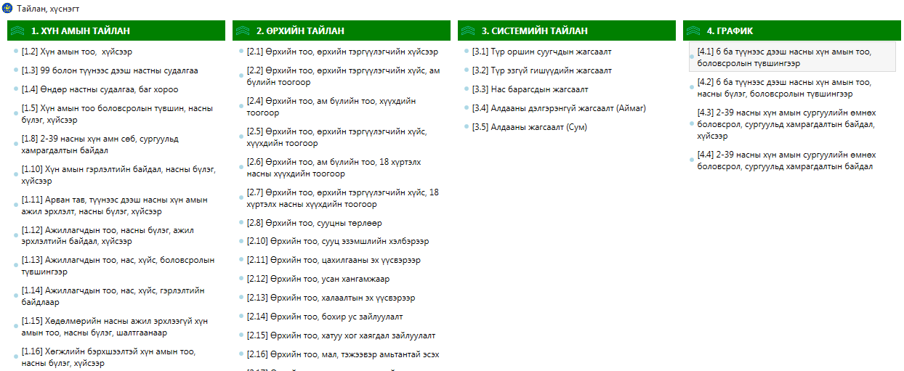


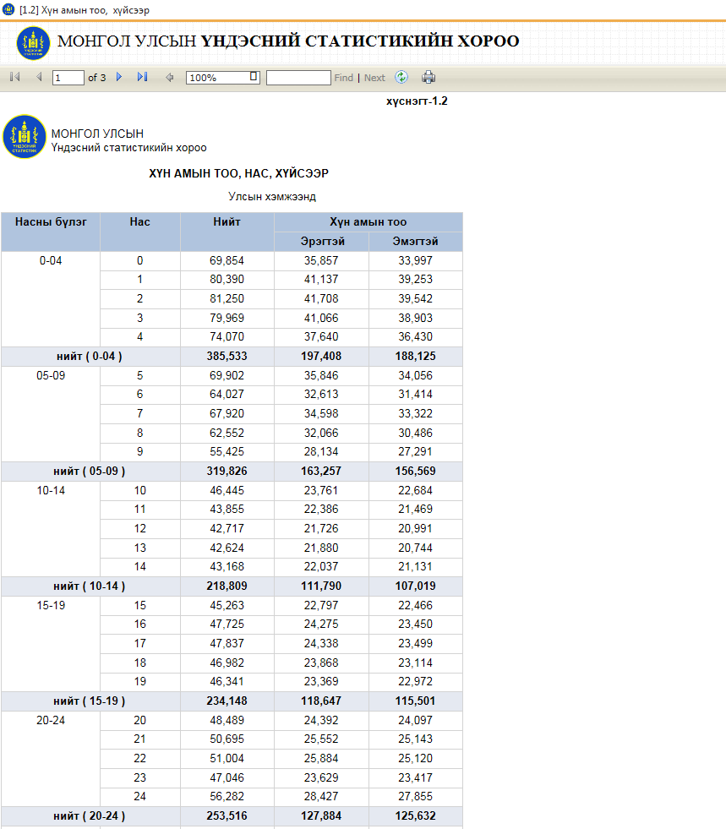
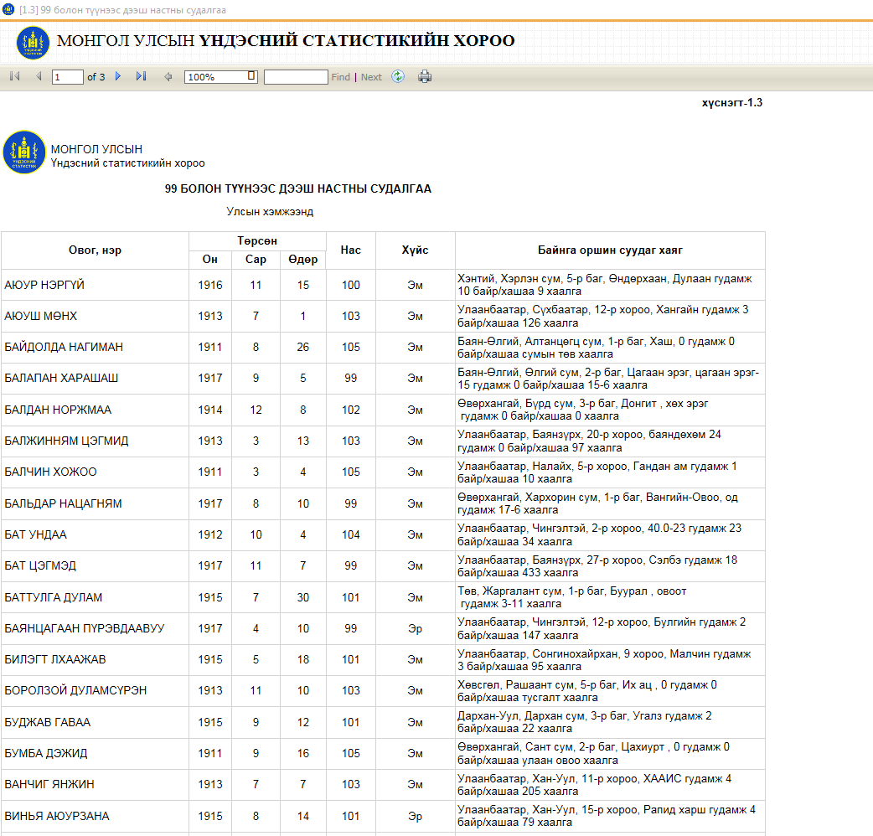
ХҮН АМЫН ТАЙЛАН ХҮСНЭГТ
Notes:
Жишээ нь: Жилийн эцэст авдаг 100 настны судалгааг хүн амын тайлангийн 100 болон түүнээс дээш настны судалгаа гэсэн хүснэгтээр гарган тулгаж тодруулга хийж тухайн дээд шатны байгууллагад хүргүүлж болно.

Slide 16
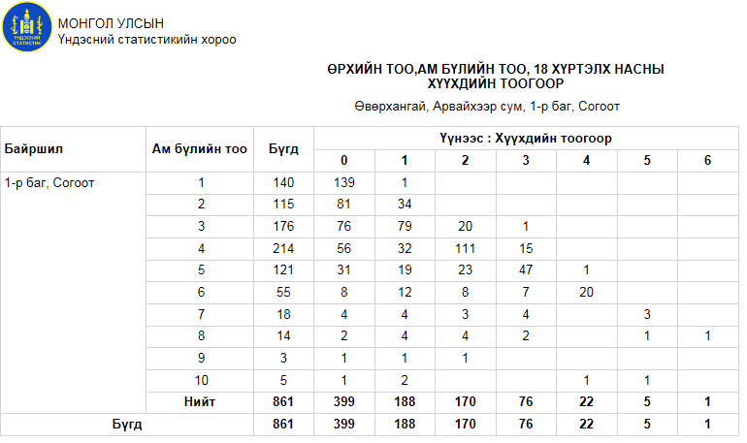
ӨРХИЙН ТАЙЛАН ХҮСНЭГТ

Slide 17
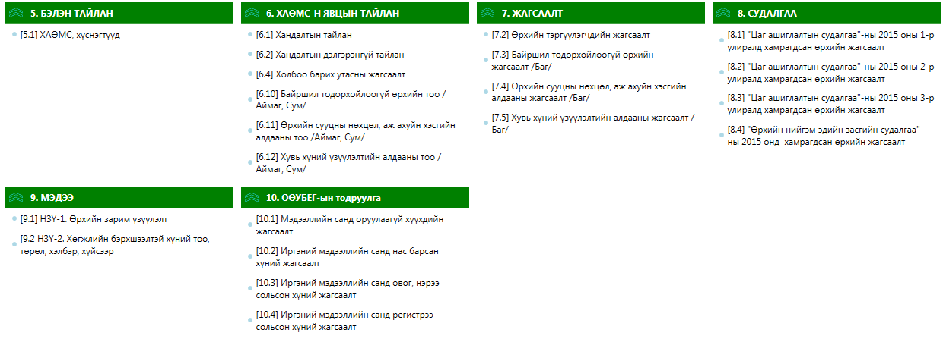
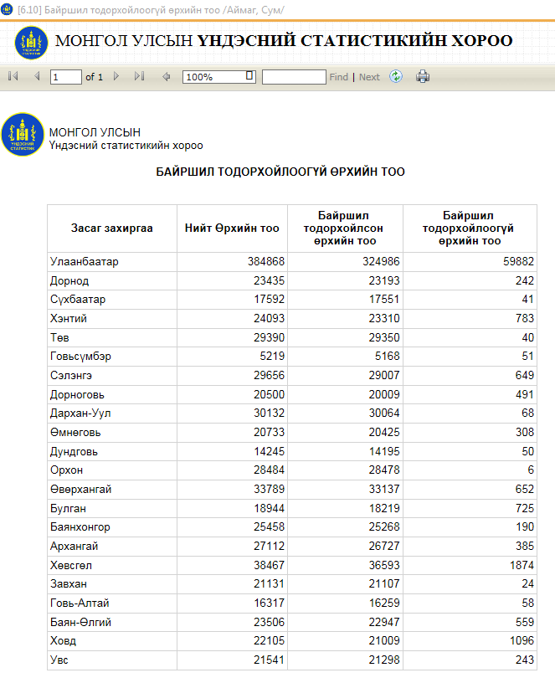
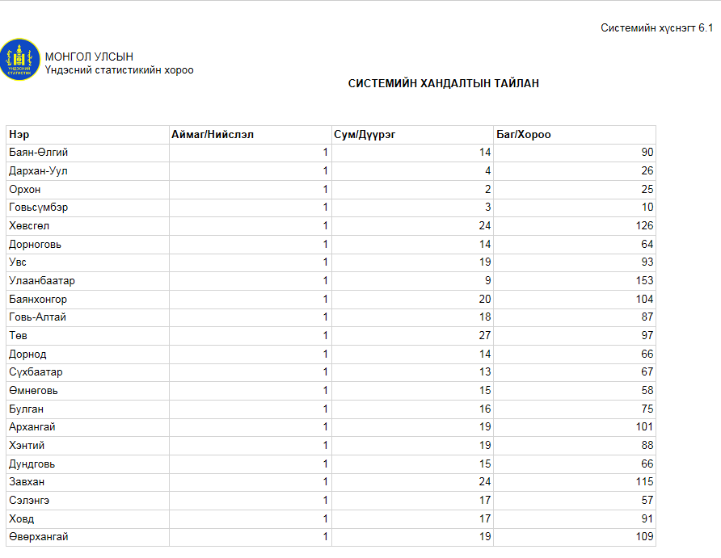
ЯВЦЫН ТАЙЛАН, ЖАГСААЛТ

Slide 18
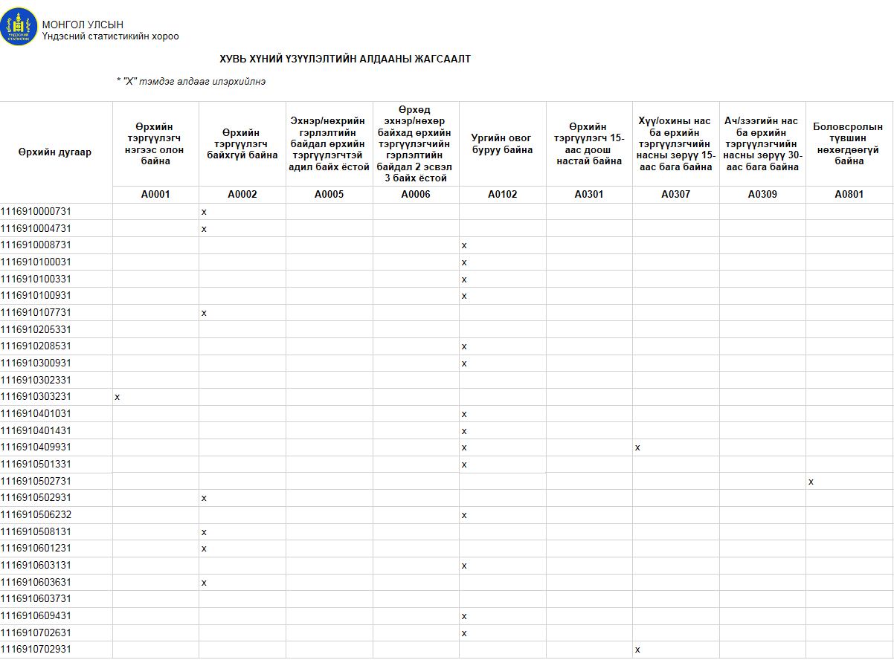
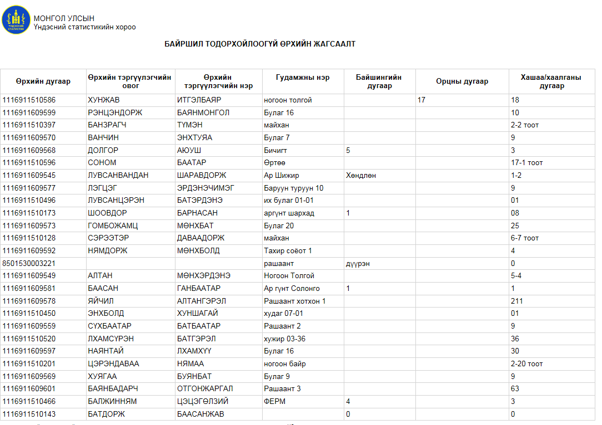
ҮРГЭЛЖЛЭЛ...

Slide 19
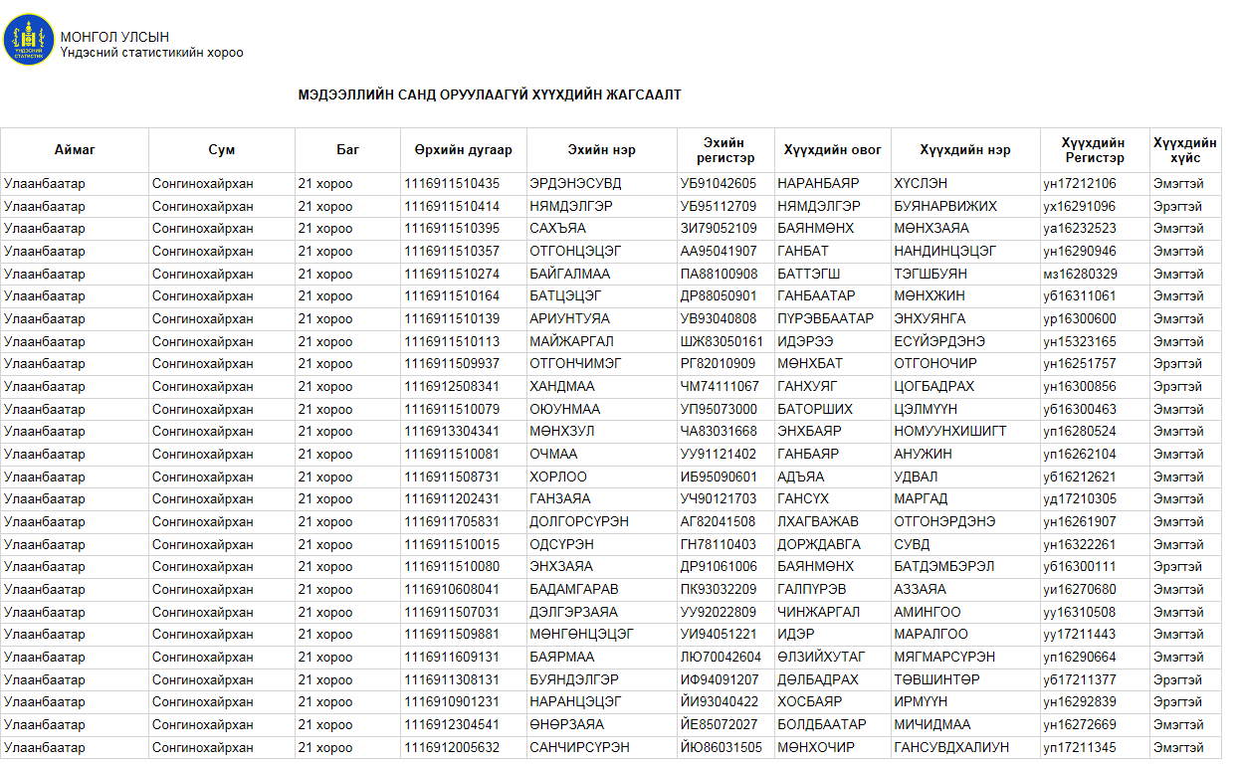
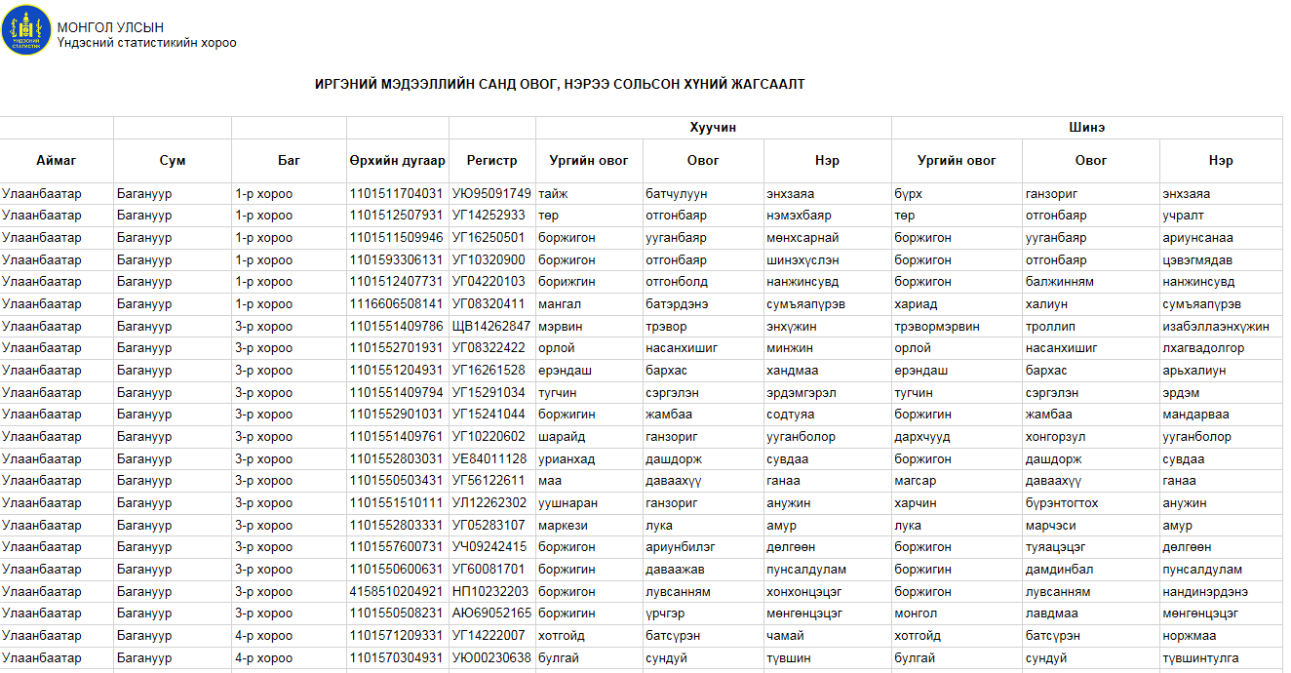
ОӨУБЕГ-ын тодруулга
/Оюуны өмч, улсын бүртгэлийн ерөнхий газар/

Slide 20
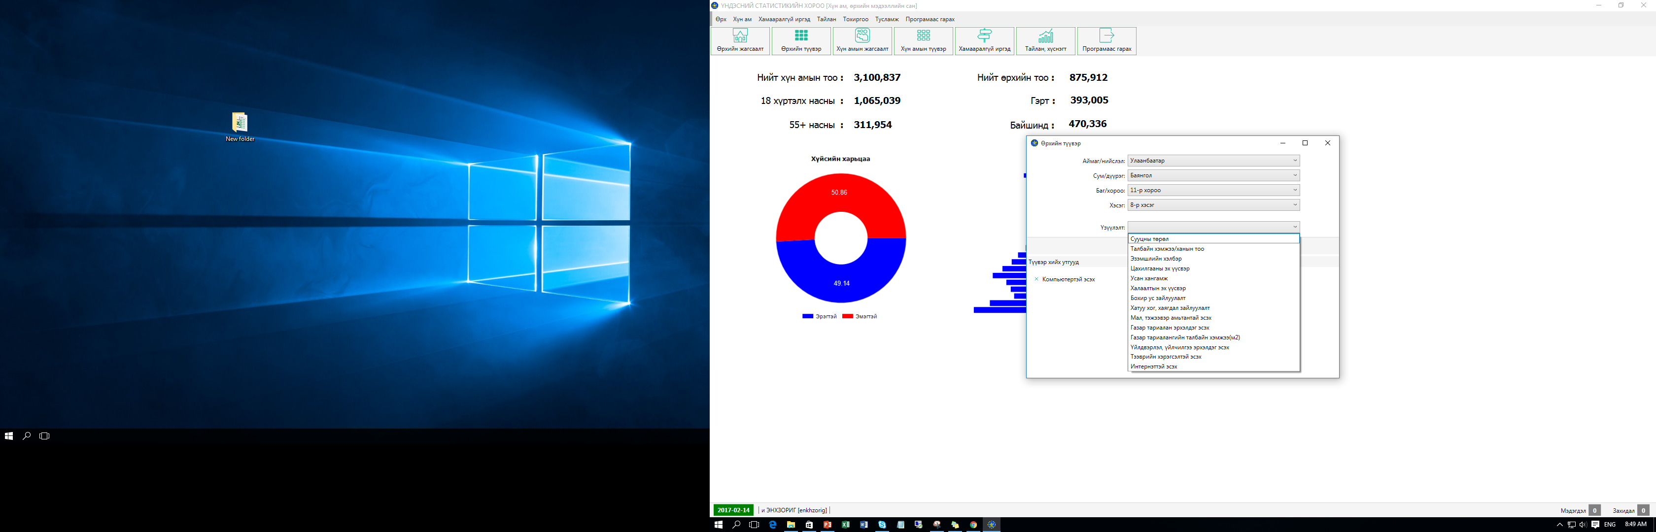
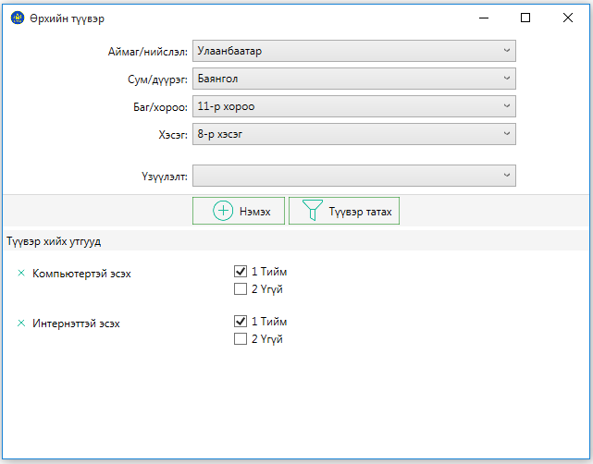
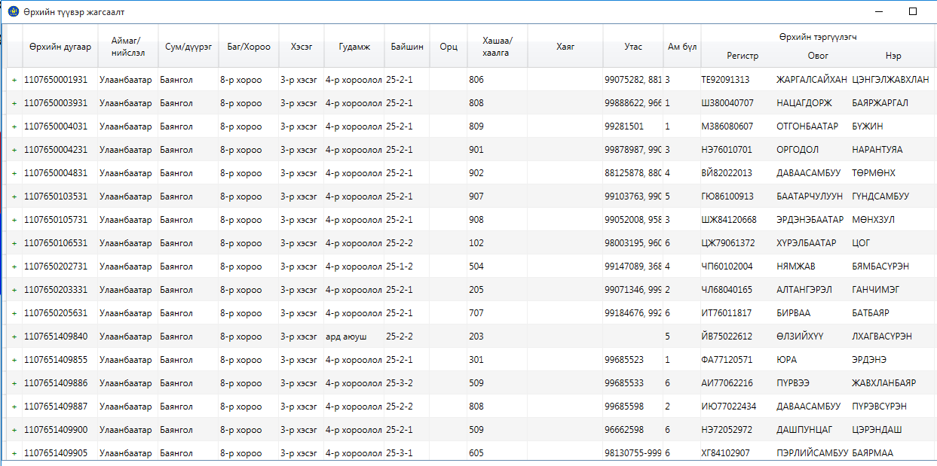
ХАӨМС-ГИЙН ХЭРЭГЛЭЭ: ӨРХИЙН ТҮҮВЭР

Slide 21
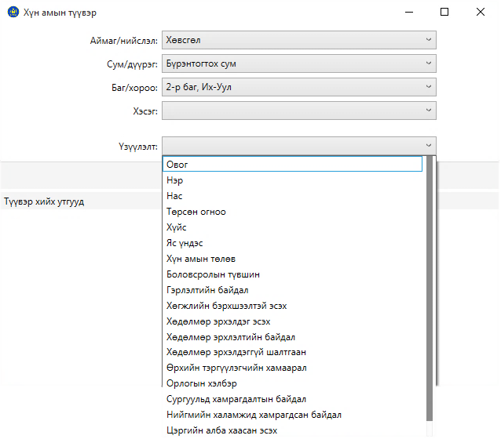
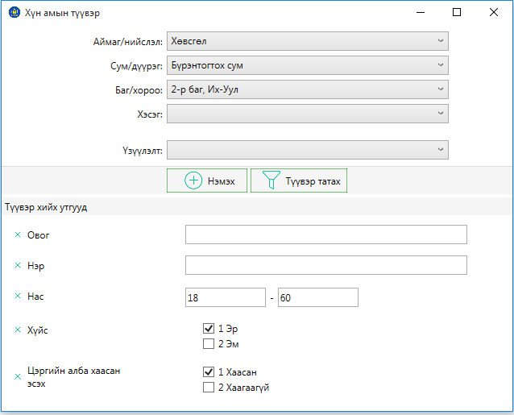
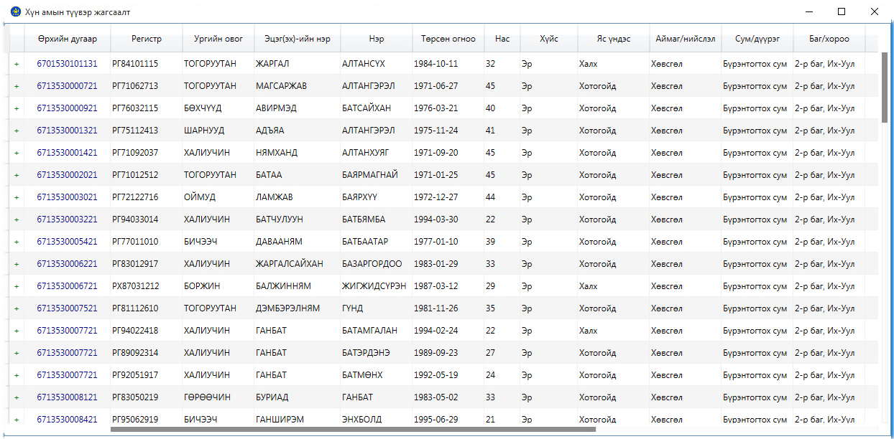
ҮРГЭЛЖЛЭЛ: ХҮН АМЫН ТҮҮВЭР
Notes:
Мөн адил хүн амын түүвэр нь хүн амын 17 үзүүлэлтээр ухаалаг тайлан гаргаж авч болохоор байна.
Одоо цэргийн алба хаасан хүмүүсийг жагсаалтыг гаргаж үзье.

Slide 22
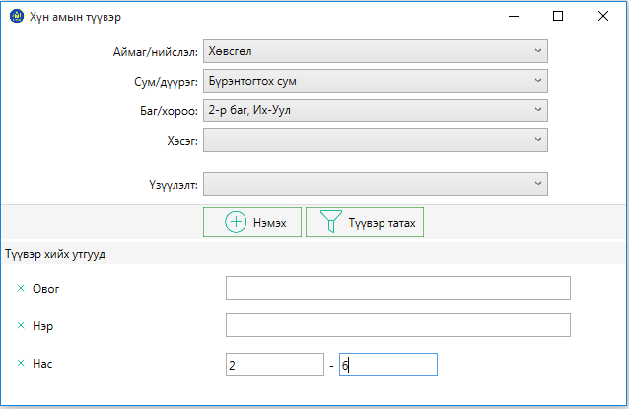
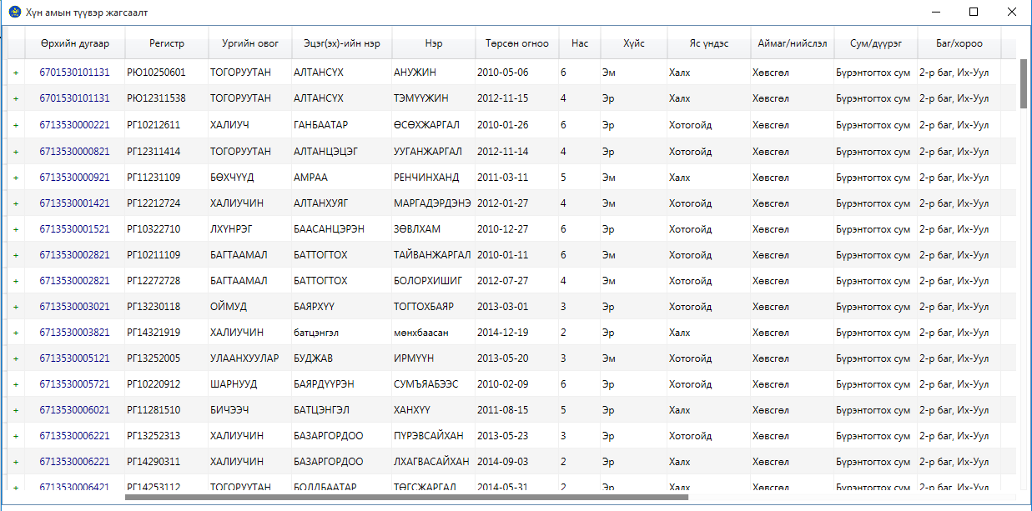
ҮРГЭЛЖЛЭЛ...
Notes:
Мөн жил болгоны 9 сард сум, баг, хорооны түвшинд цэцэрлэг болон сургуульд орох хүүхдүүдийн жагсаалт хэрэг болдог билээ. Бид 2-6 настай хүүхдийн жагсаалтыг гаргаж үзье.
ХАӨМС-г баг, хорооны дарга нар өдөр тутмын хэрэглээндээ нэвтрүүлж анхан шатны бүртгэл болон тайлангаа гарган авч хэвших хэрэгтэй байна.

Slide 23
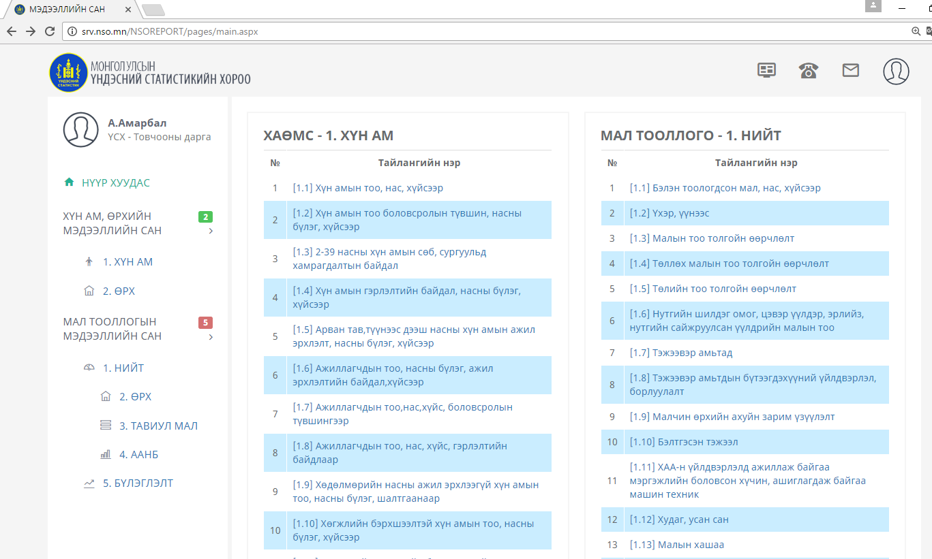
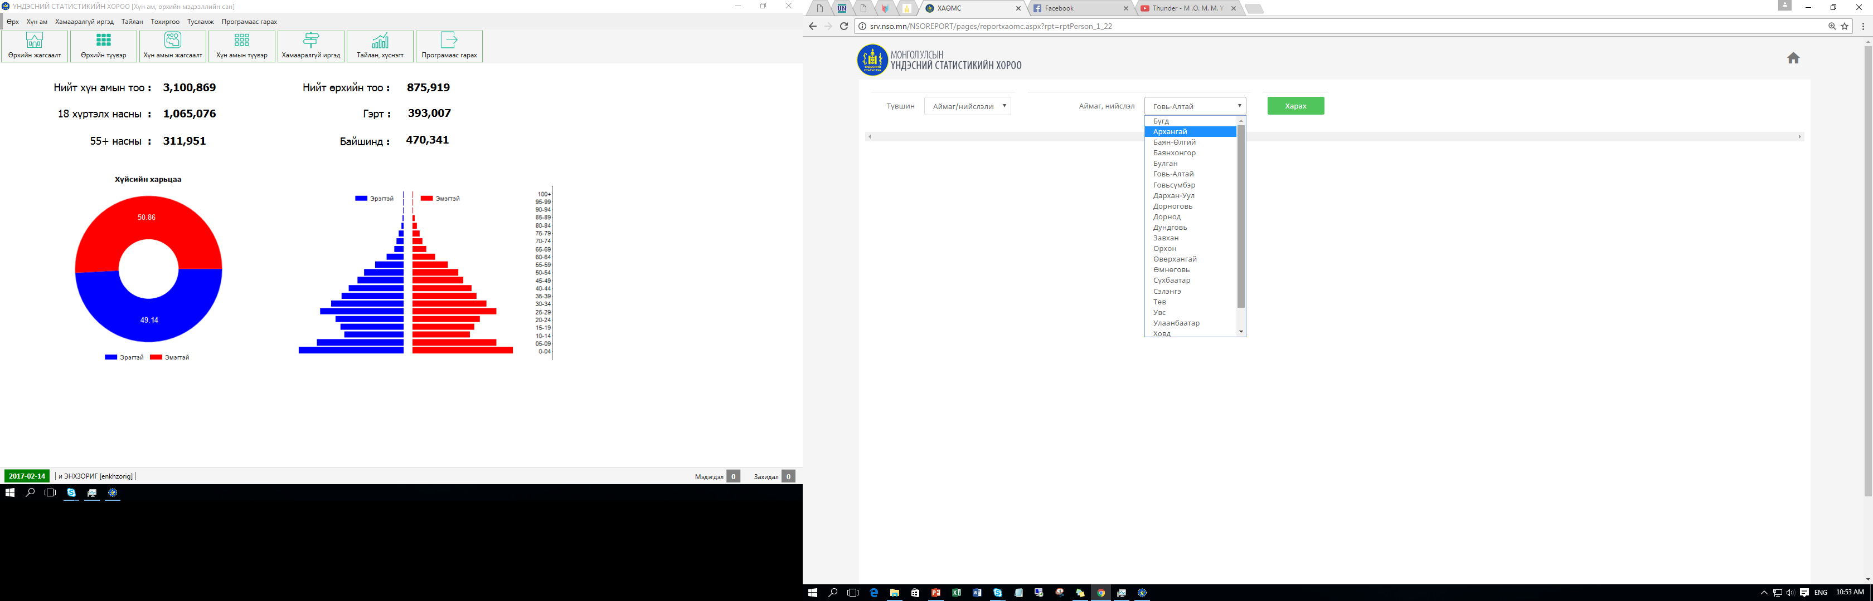
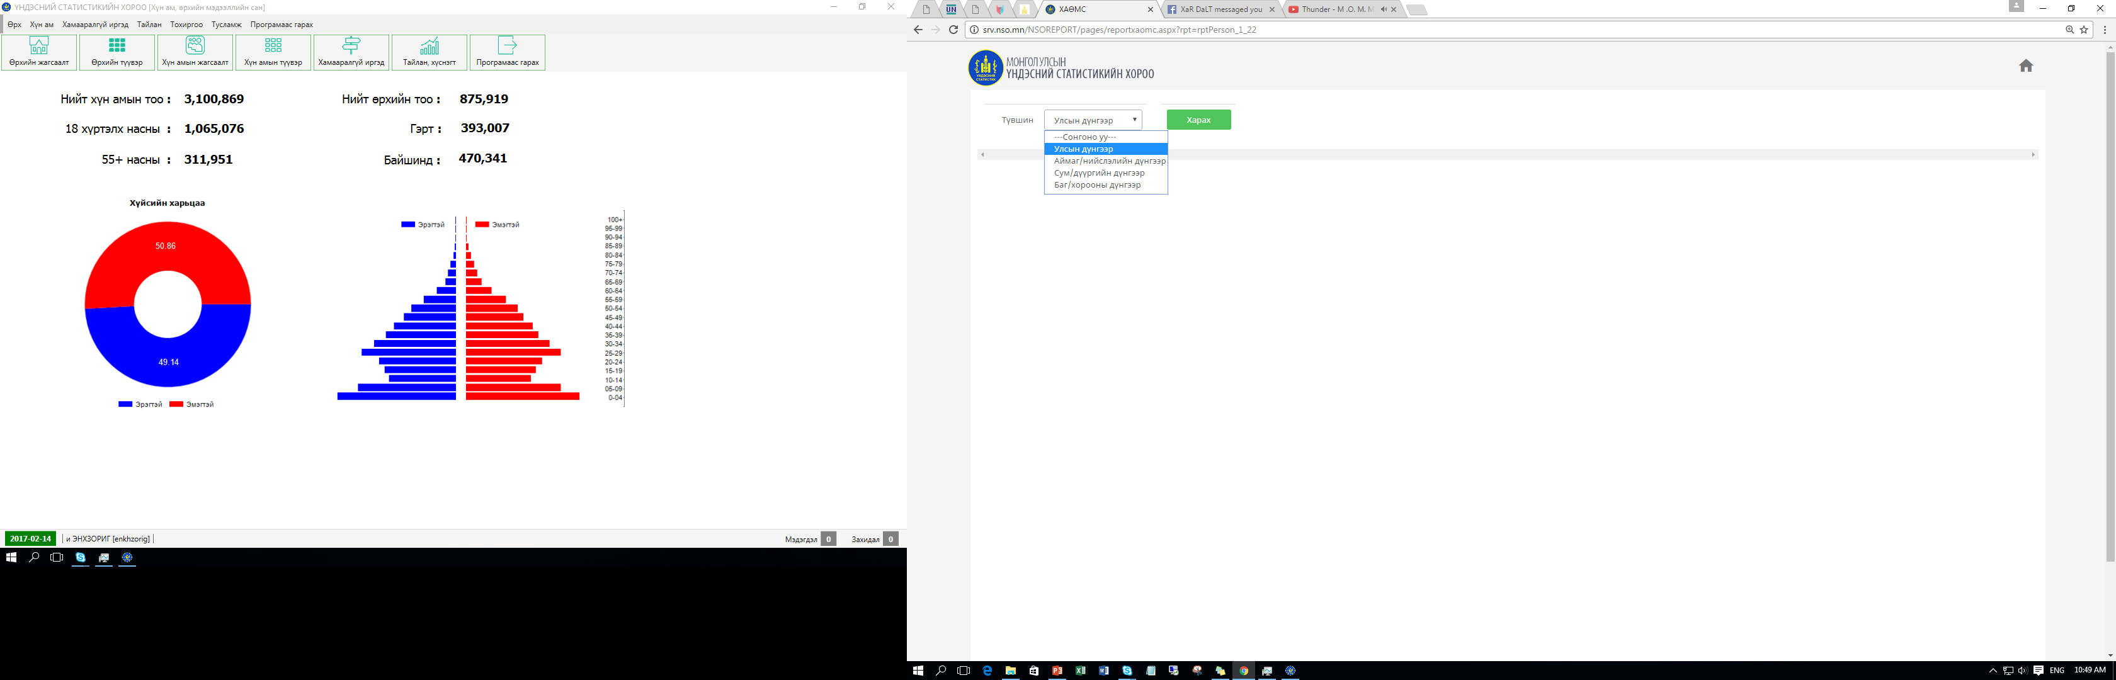
ТАЙЛАН ХҮСНЭГТ ХАРАХ ЭРХ
Ерөнхий сайд, бусад яамд
Аймаг, нийслэл
Сум, дүүрэг
Баг, хороо
Notes:
Тухайн баг/хороо, сум/дүүрэг, аймаг/нийслэлийн мэдээллийг харуулахаар байгаа

Slide 24
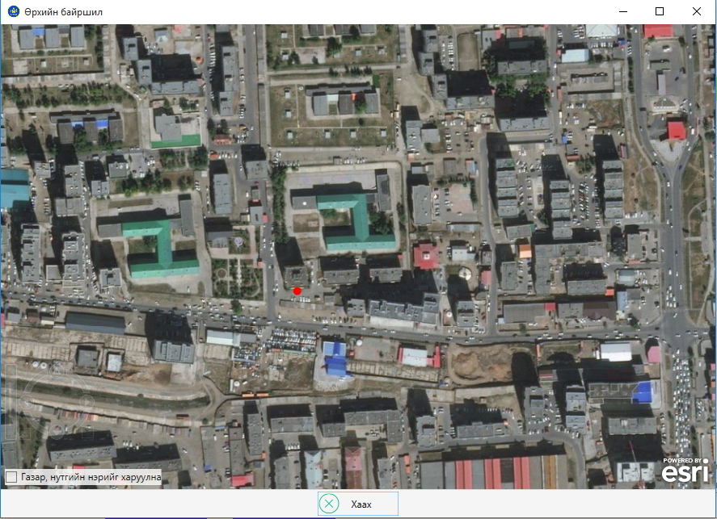
ГАЗАРЗҮЙН МЭДЭЭЛЛИЙН СИСТЕМ
Өрхийн байршил
Төрийн байгууллагуудын хэрэгцээнд ашиглах боломжтой

Slide 25
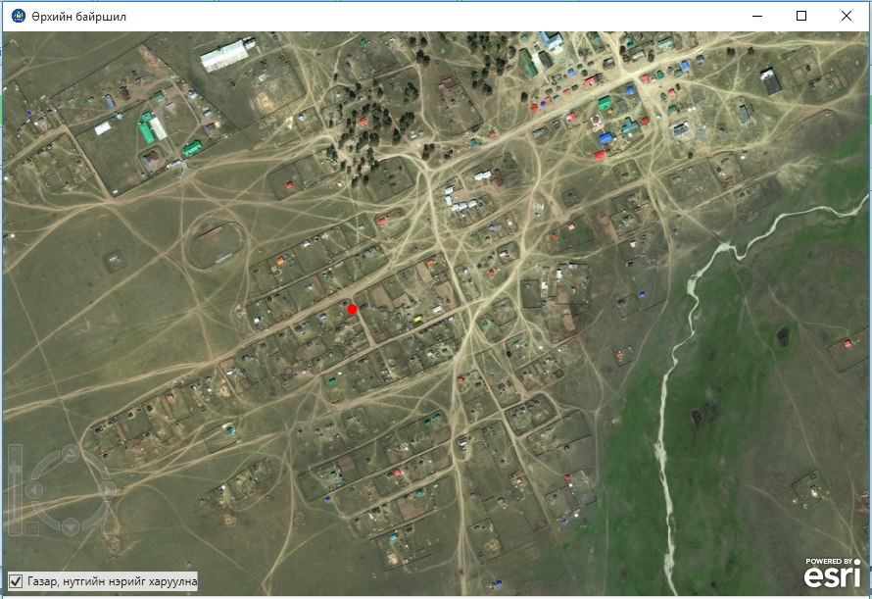
ҮРГЭЛЖЛЭЛ...
Өрхийн байршил
Хэнтий аймаг, Дадал сум, 2-р баг, Балж баг
Notes:
Өрхийн байршлыг: Удаан хугацаагаар амьдардаг өвлийн байршлын цэгийг ХАӨМС-д оруулсан байгаа. Цаашид бид 4 улирлаар өрхийн байршлыг оруулахыг зорьж байгаа

Slide 26
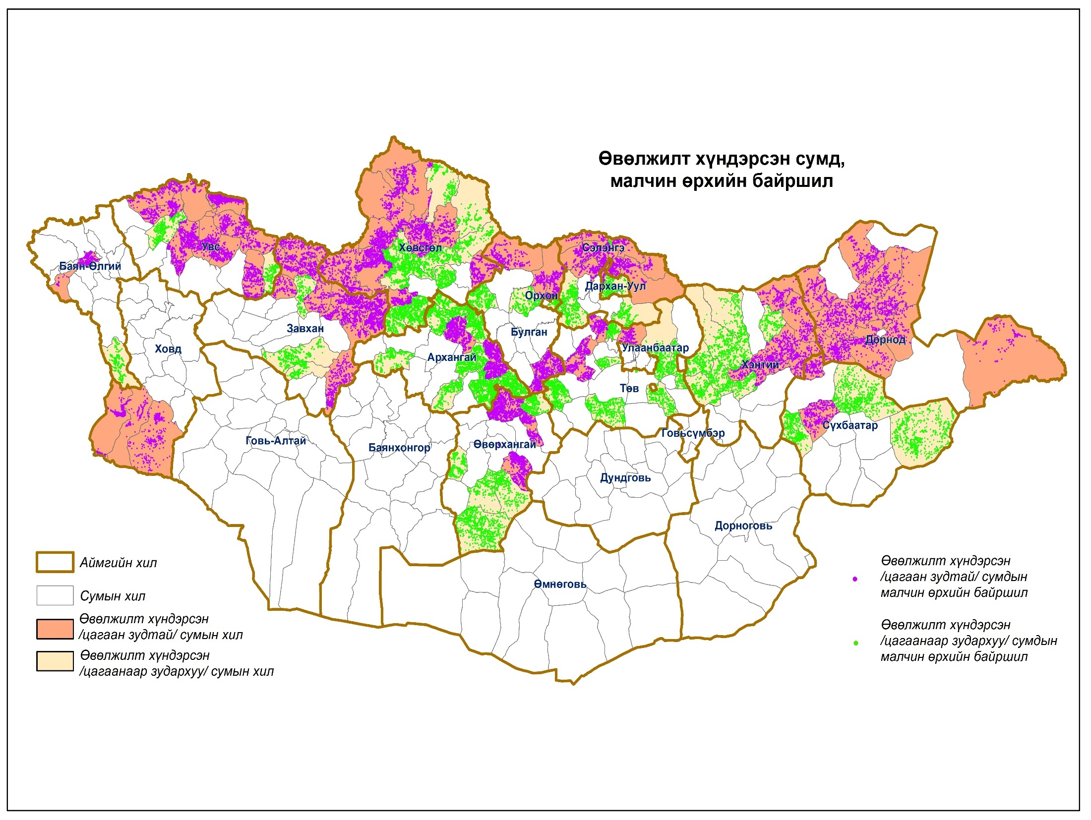
ГАЗАРЗҮЙН МЭДЭЭЛЛИЙН СИСТЕМИЙН ХЭРЭГЛЭЭ
Notes:
Хүн ам, өрхийн мэдээллийн сангийн ач холбогдол хэсэгт газарзүйн мэдээлийн сан ямар хэрэгтэй бид дурдаад өнгөрсөн билээ.
Хүн ам, зүйн үзүүлэлтүүдийг байршилаар тодорхойлсон жишээнзүүдийш авьч үзье.

Slide 27
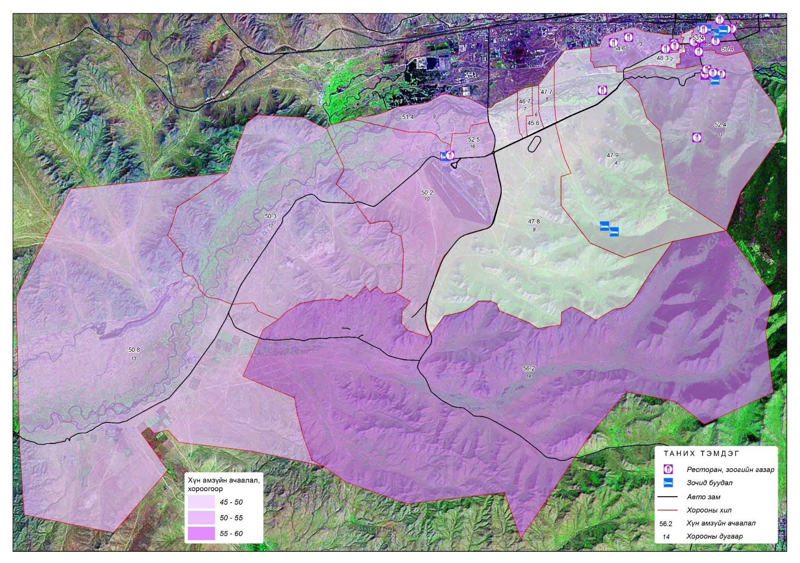
ГАЗАРЗҮЙН МЭДЭЭЛЛИЙН СИСТЕМИЙН ХЭРЭГЛЭЭ
Хүн ам зүйн ачаалал буюу Хөдөлмөрийн насны 100 хүнд ногдож буй хүүхэд, өндөр настны тоогоор

Slide 28
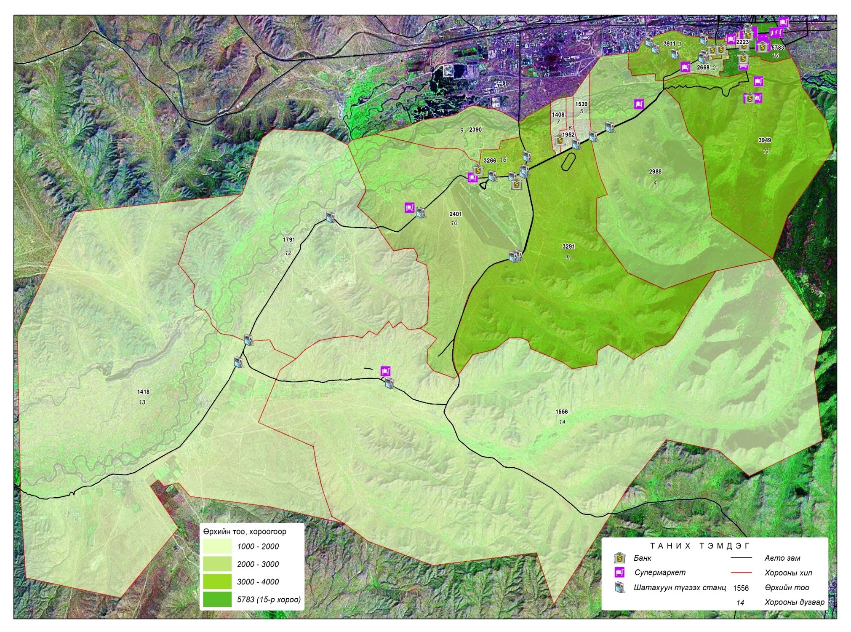
ҮРГЭЛЖЛЭЛ...

Slide 29
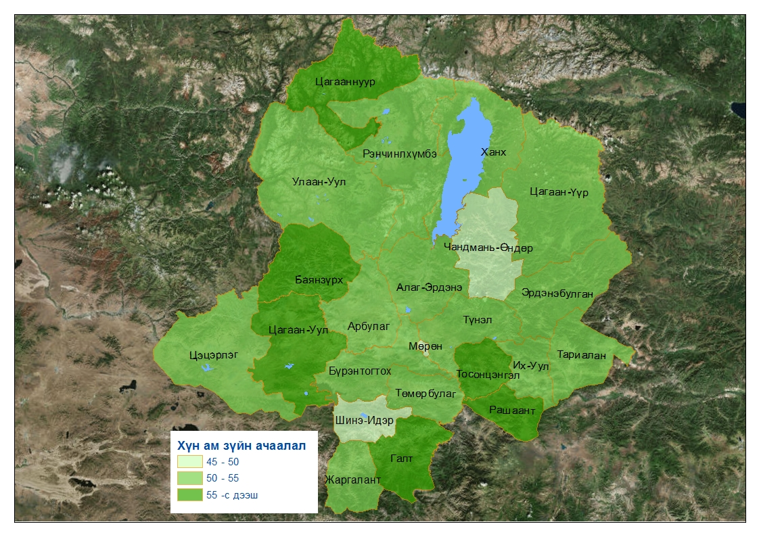
ҮРГЭЛЖЛЭЛ...
Хүн ам зүйн ачаалал буюу Хөдөлмөрийн насны 100 хүнд ногдож буй хүүхэд, өндөр настны тоогоор

Slide 30
ЦААШИД АНХААРАХ ЗҮЙЛС
Үндэсний статистикийн хороо
Аймаг/Нийслэл дарга нар
Сум/Дүүргийн дарга нар
Баг/Хорооны дарга, зохион байгуулагч
ХАӨМС-г хариуцаж байгаа баг/хороо, сум/дүүрэг, аймаг/нийслэлийн албан хаагчдад нэгдсэн заавар, зөвөлгөө, мэдээллээр хангах
ХАӨМС-гийн мэдээлэлд хяналт тавих
Бусад төрийн байгууллагуудын сантай холбож, уялдуулах
ХАӨМС-гийн тайлан болон программ хангамжийг сайжруулах
Notes:
ЦААШИД ХҮН АМ, ӨРХИЙН МЭДЭЭЛЛИЙН САНГИЙН АШИГЛАЛТ, ХЭРЭГЛЭЭНД БҮХ ШАТНЫХАНД АНХААРАХ ЗҮЙЛС

Slide 31
ЦААШИД АНХААРАХ ЗҮЙЛС
Үндэсний статистикийн хороо
Аймаг/Нийслэл дарга нар
Сум/Дүүргийн дарга нар
Баг/Хорооны дарга, зохион байгуулагч
ХАӨМС-гийн чанар болон баяжилтанд хяналт шаардлага тавьж ажиллах
Сум/Дүүргийн компьютер, интернетийн хэвийн ажилллагааг хангаж ажиллах
Сум/Дүүргийн ХАӨМС-г ашиглалтанд хяналт тавих

Slide 32
ЦААШИД АНХААРАХ ЗҮЙЛС
Үндэсний статистикийн хороо
Аймаг/Нийслэл дарга нар
Сум/Дүүргийн дарга нар
Баг/Хорооны дарга, зохион байгуулагч
ХАӨМС-гийн чанар болон баяжилтанд хяналт, шаардлага тавьж ажиллах
Сум/Дүүргийн компьютер, интернетийн хэвийн ажилллагааг хангаж ажиллах
Баг/Хорооны ХАӨМС-г ашиглалтанд хяналт тавих

Slide 33
ЦААШИД АНХААРАХ ЗҮЙЛС
Үндэсний статистикийн хороо
Аймаг/Нийслэл дарга нар
Сум/Дүүргийн дарга нар
Баг/Хорооны дарга, зохион байгуулагч
ХАӨМС-г өдөр тутмын хэрэглээ, хэрэгцээндээ ашиглах
ХАӨМС-гийн баяжилт хийж, алдааг өдөр болгон засварлах
ХАӨМС-д мэдээллийг үнэн зөв оруулах
ХАӨМС-г албан бусаар хэрэглэхийг хориглох, мэдээллийн нууцлалыг чандлан хадгалах

Slide 34
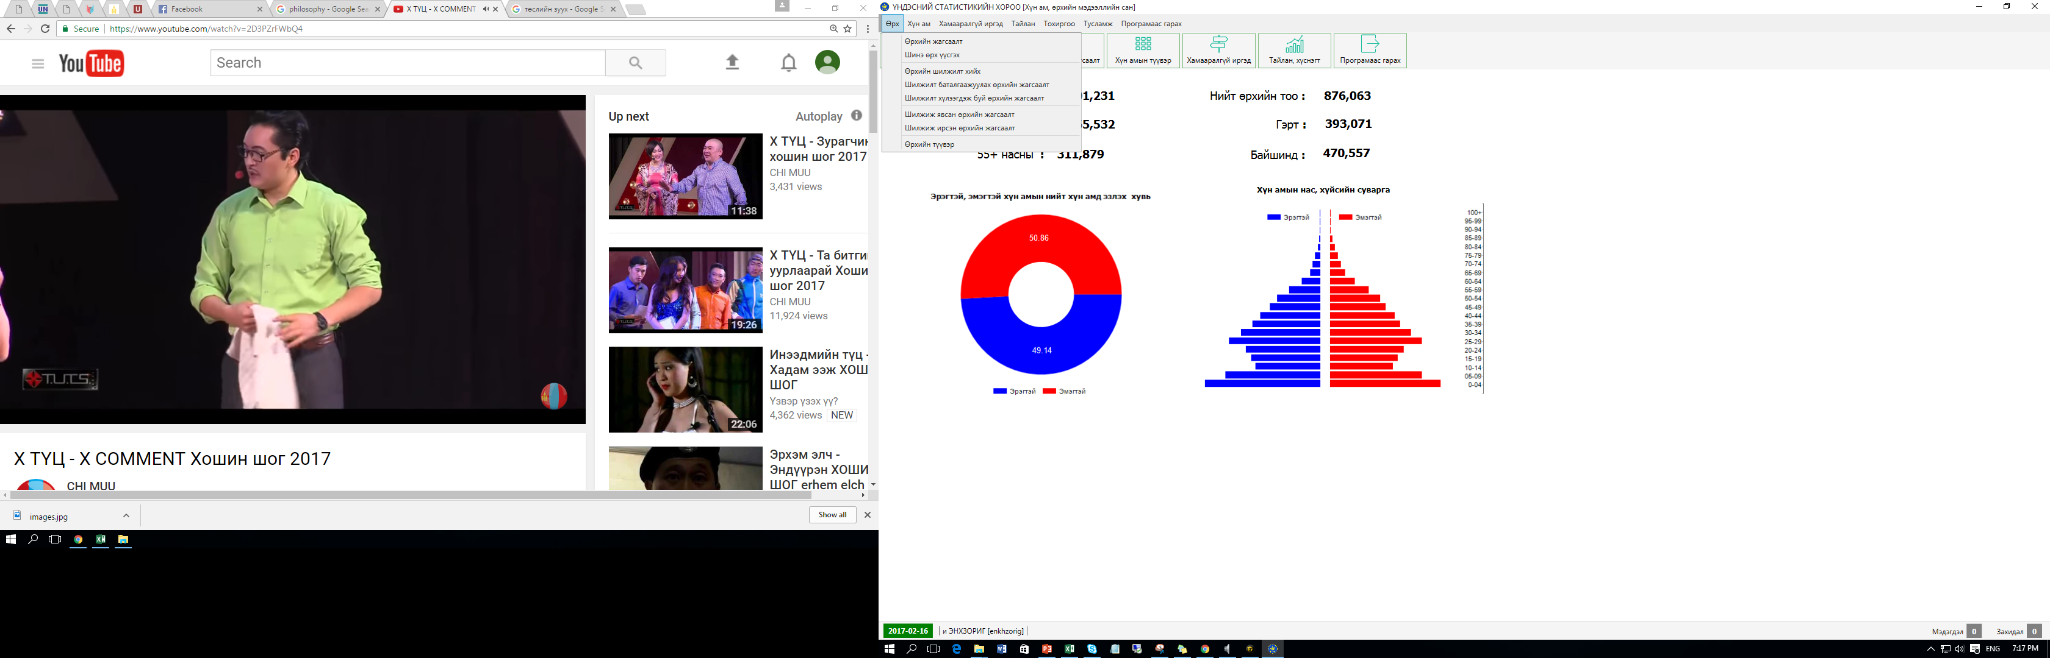
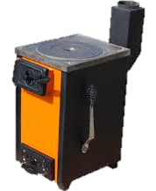
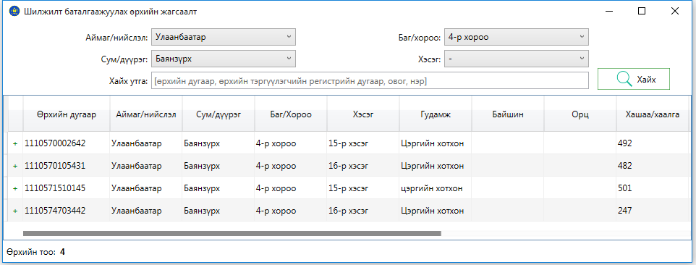
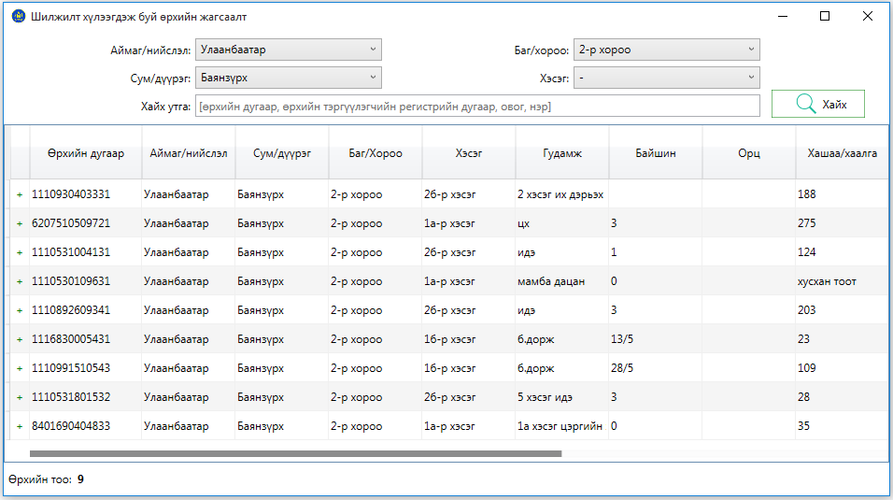
ЦААШИД АНХААРАХ ЗҮЙЛС
ХАӨМС-д хиймлээр өрх нэмэхгүй байх
Өрхийн тэргүүлэгч насанд хүрсэн хүн байна
Хаягандаа амьдардаггүй өрхийн тэргүүлэгч
1-ээс олон тэргүүлэгчтэй өрх
Өрхийн тэргүүлэгч: 15-аас дээш настай, ажил хөдөлмөр эрхэлдэг буюу өрхийн орлого болоод өрхийн аливаа асуудлыг шийдвэрлэхэд голлох үүрэгтэй оролцдог ам бүлийн аль нэг гишүүнийг тодорхойлж болно

Slide 35

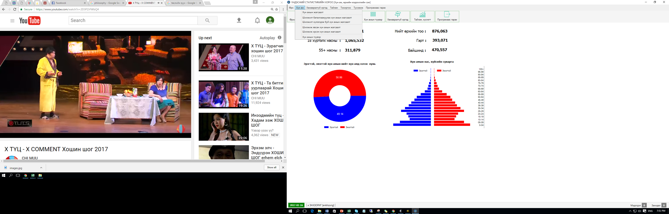
ЦААШИД АНХААРАХ ЗҮЙЛС
Танай баг, хороо
Өрх, хүн ам
Баталгаажуулах
Хүлээгдэж буй
Өөр баг, хороо
Өрх, хүн ам

Slide 36
ЦААШИД АНХААРАХ ЗҮЙЛС
Шилжилт баталгаажуулах өрх, хүн ам
  Тухайн өрх, хүн ам хаяган дээрээ амьдарч байгаа эсэхийг тодруулах, хэрвээ амьдрахгүй бол шилжилтийг баталгаажуулах
Шилжилт хүлээгдэж байгаа өрх, хүн
  Өрх, хүн амын шилжин явсан өмнөх баг, хороонд шилжилтийг баталгаажуулах хүсэлт илгээнэ.

Slide 37
ЦААШДЫН ЗОРИЛГО
ТУС ТУСДАА МЭДЭЭЛЛИЙН САНГУУД …
ЭРҮҮЛ МЭНДИЙН МЭДЭЭЛЛИЙН САН
ХҮН АМ, ӨРХИЙН МЭДЭЭЛЛИЙН САН
БОЛОВСРОЛЫН МЭДЭЭЛЛИЙН САН
ИРГЭНИЙ МЭДЭЭЛЛИЙН САН
ХАЛАМЖИЙН МЭДЭЭЛЛИЙН САН
?
?

Slide 38
ТӨРИЙН МЭДЭЭЛЛИЙН НЭГДСЭН САН
Хэрэглэгч
Төрийн Захиргааны байгууллага
Эрдэм, шинжилгээ судалгааны байгууллага
Бусад хэрэглэгч нар
Нийтэд тархаах
ВЭБ, эмхтгэл, СД, зурагт хуудас
НЭГДСЭН САН
Нийгмийн даатгалын сан
Халамжийн сан
Иргэний мэдээллийн сан
Хуулийн этгээдийн мэдээллийн сан
Эд хөрөнгийн мэдээллийн сан
Газрын мэдээллийн сан
Өрхийн мэдээллийн сан
Эрүүл мэндийн сан
Одоо байгаа
Боловсрол
Хаягийн мэдээллийн сан
Ажил эрхлэлт
Хэрэглэгчийн нууцлалын түвшин

Slide 39
АНХААРАЛ ТАВЬСАНД
БАЯРЛАЛАА

